Slide 2
prof. dr. hab. Bogdan Gregor Prorektor ds. ekonomicznych Uniwersytetu Łódzkiego

Slide 3
Diagnoza – stan przed realizacją projektu
Idąc w ślady najlepszych uczelni na świecie i mając na celu umacnianie więzi z Absolwentami, w 2013 r. Uniwersytet Łódzki przystąpił do realizacji programu „Absolwent VIP”, skierowanego do najwybitniejszych wychowanków Uczelni – grona ekspertów, ludzi sukcesu, osobistości ze świata nauki, sztuki, polityki, biznesu.
Program oferuje różnorodne formy aktywności oraz wartościowe dla rozwoju polskiej edukacji inicjatywy, m.in. projekt mentorski, cykliczne spotkania i wykłady eksperckie Absolwentów VIP, a także wydarzenia specjalne, takie jak tegoroczny Światowy Zjazd Absolwentów Uniwersytetu Łódzkiego (21-24 maja 2015 r.).

Slide 4
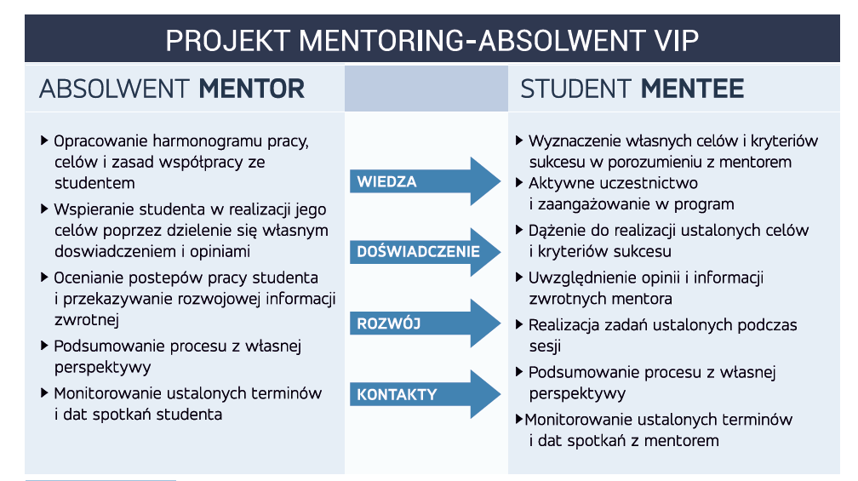
Założenia projektu

Slide 5
Założenia dotyczące potrzeb różnych grup interesariuszy
Mentoring jest formą relacji mistrz–uczeń. To jedna z metod nauki, bazująca na partnerskiej relacji pomiędzy mentorem a uczniem (np. studentem, pracownikiem), która rozwija potencjał ucznia i przygotowuje go do czekających wyzwań.
Projekt mentorski Absolwent VIP ma na celu wspieranie rozwoju zawodowego i osobistego wybitnych studentów Uniwersytetu Łódzkiego.

Slide 6
Główne wyzwania w realizacji projektu
precyzyjny podział ról i zakresu odpowiedzialności w projekcie,
staranny dobór par mentor–student odpowiadający potrzebom obu stron,
bieżący kontakt z mentorami i studentami, odpowiedzi na pytania i wyjaśnianie wszelkich niejasności;
monitorowanie procesu mentorskiego i eliminowanie możliwych zakłóceń;
wsparcie w osiąganiu kryteriów sukcesów przez poszczególne pary;
zebranie danych ewaluacyjnych, w tym przekazywanie arkuszy oceny mentoringu oraz ich analiza w celu stworzenia podsumowania efektów projektu.

Slide 7
Główne wyzwania w realizacji projektu

Slide 8
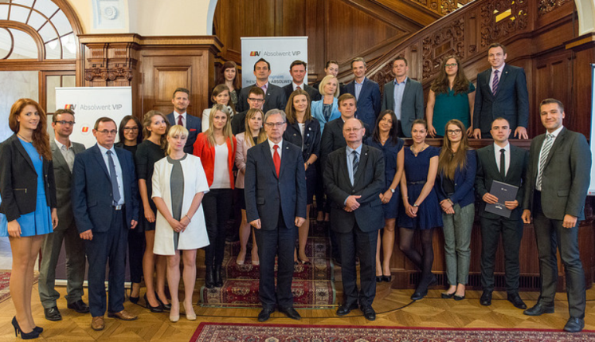
Osiągnięte rezultaty
3 edycje projektu – od 2014 r.
52 mentorów zaangażowanych w projekt.
76 studentów Uniwersytetu Łódzkiego wspieranych przez Absolwentów VIP UŁ.

Slide 9
Mentorzy III edycji
Przemysław Andrzejak Łódzka Agencja Rozwoju Regionalnego, Prezes Zarządu
Mariola Belina-Prażmowska Pelion S.A., Wiceprezes Zarządu ds. rozwoju i relacji inwestorskich
Joanna Berlińska Żarówka PR i Marketing, Dyrektor Generalny
Krystian Bestry Prezes Zarządu ADAPTIVE Solutions & Advisory Group
Michał Bielawski ADAPTIVE Solutions & Advisory Group, Wiceprezes Zarządu i Program Manager
Malwina Choińska Deloitte Polska, Dyrektor w Dziale Audytu
Mariusz Dziedziński PL Europa S.A., Prezes Zarządu
Robert Fiutak Hutchinson Institute, Dyrektor Zarządzający
Marcin Franke PL Europa S.A. Przewodniczący Rady Nadzorczej
Jacek Grudzień Telewizja Polska S.A. Oddział Terenowy w Łodzi, Dyrektor Oddziału w Łodzi, Redaktor Naczelny
Michał Hertel MakoLab S.A., Dyrektor Marketingu i Działu SEO/SEM
Bartłomiej Jaros Kierownik Zespołu w Nordea Operations Centre w Łodzi
Agnieszka Józwik Dachser Sp. z o.o., Dyrektor HR
Dariusz Lis InnoMentors, Prezes Zarządu Spółki i Właściciel
Tomasz Marchewa Lek S.A., Dyrektor ds. Rozwoju Biznesu, Prokurent
Szymon Midera Prezes Zarządu Banku Pocztowego S.A.
Marcin Miller Accenture Łódź Delivery Center, Manager
Błażej Moder Dyrektor EC-1 Łódź Miasto Kultury
Jacek Podgórski Prezes Zarządu Anwil S. A.
Michał Sopiński Prezes Zarządu MS POS Poland Sp. z o.o.
Marcin Staniszewski Xerox Services, Solution Manager
Aneta Stopczyk Infosys BPO Poland, Senior Team Lead
Anna Maria Wesołowska Sędzia Sądu Okręgowego w Łodzi w stanie spoczynku
Jarosław Wojcieszek Totalizator Sportowy Oddział w Łodzi, Dyrektor
Bożena Ziemniewicz Centrum Edukacyjno-Egzaminacyjne British Centre, Dyrektor Generalny

Slide 10
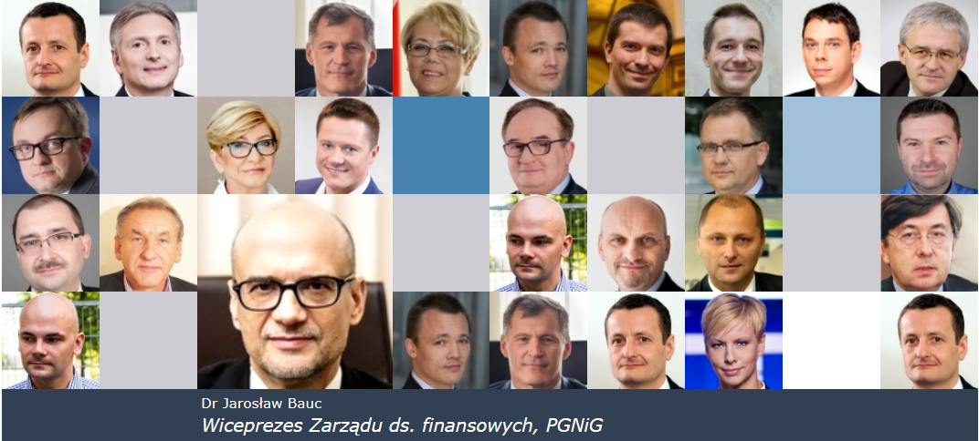
135
przyznanych Tytułów Absolwent VIP UŁ

Slide 11
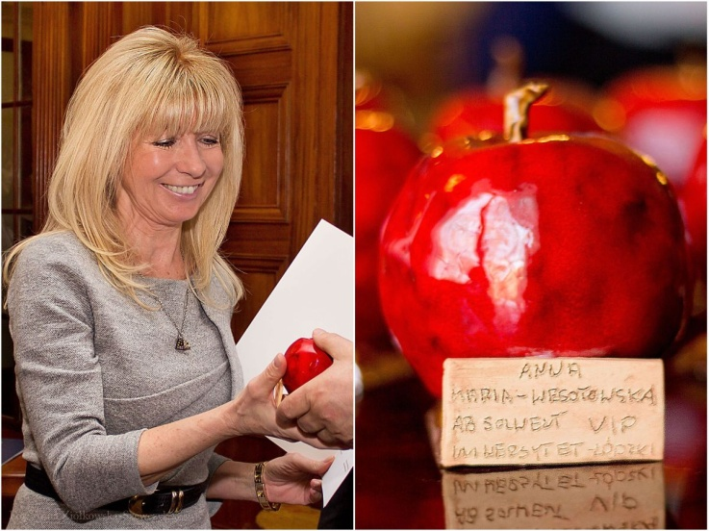
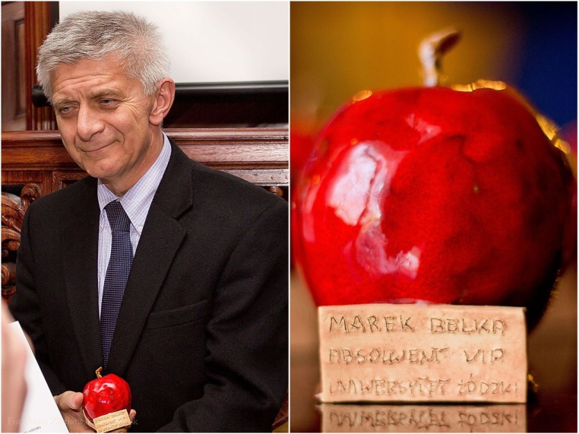
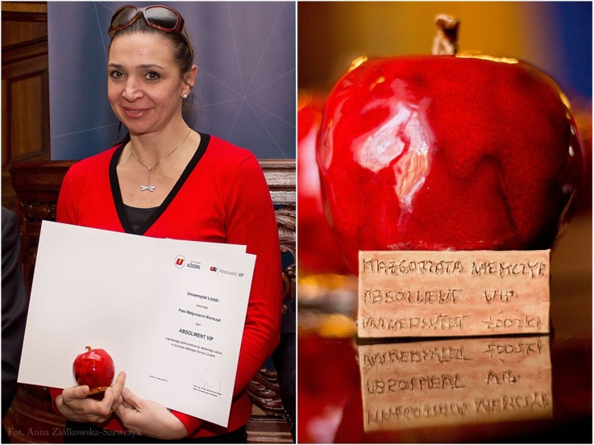
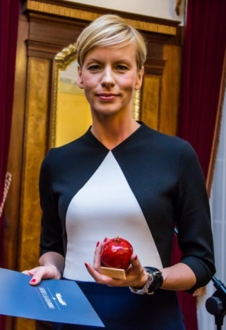
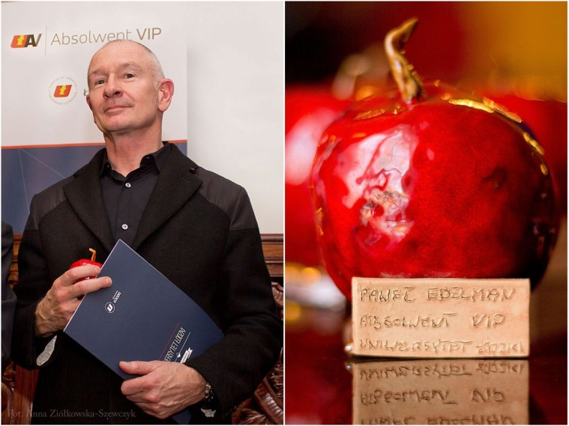
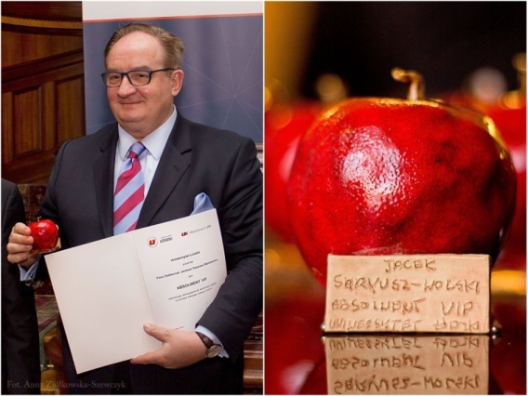

Slide 12
Podsumowanie
Różnorodność osobowości oraz szeroki zakres kompetencji mentorów sprawia, że młodzi ludzie otrzymują wiedzę oraz umiejętności w wielu płaszczyznach. Role mentorów przyjmują osoby piastujące wysokie stanowiska w czołowych firmach i organizacjach działających w Polsce, m.in. Infosys, Accenture, Deloitte, Bank Pocztowy, Anwil S.A., Pelion, PGE GiEK, PZU oraz mBank.
Projekt mentorski to dla studentów unikatowa szansa by pod okiem ekspertów, praktyków biznesu, poszerzać wiedzę i zdobywać nowe umiejętności. Dla mentorów to okazja by w twórczy sposób włączyć się w proces kształcenia przyszłych liderów.

